Slide 1



estos webinar: la checklist di un progetto UC

Slide 2
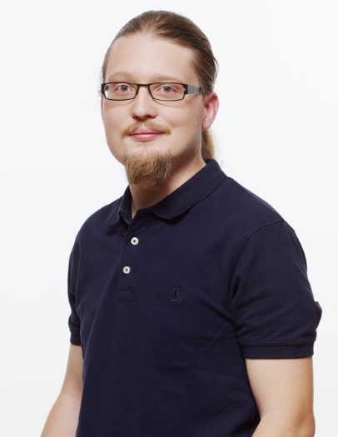
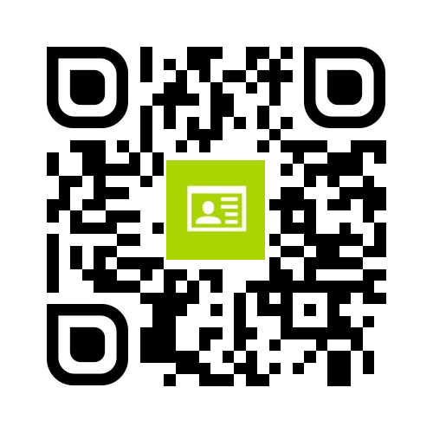
Stefano Chittaro
Account Director Expert Partner International
call.estos.it/stefano.chittaro

Slide 3

Checklist?

Slide 4
Le comunicazioni in azienda

Slide 5
Le comunicazioni in azienda: il fax

Slide 6


Le comunicazioni in azienda

Slide 7
Chi è il collegamento?

Slide 8
Chi è il collegamento?

Slide 9
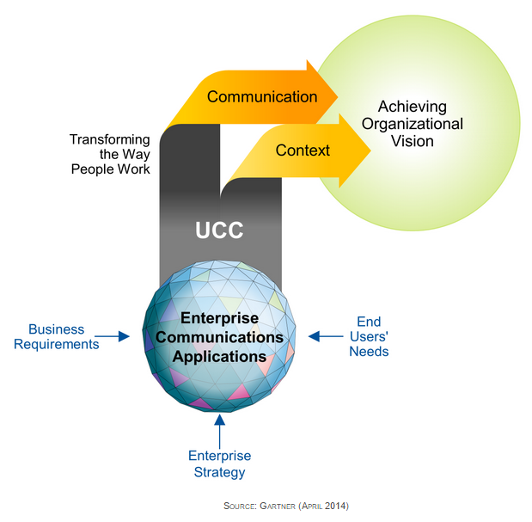
UC è un progetto, non un prodotto

Slide 10
Flusso di lavoro standard
Chiedo chi è
Scopro chi è
Apro il CRM
Eseguo azione (ordine, ticket)
Verifico lo status del contatto
Trovo il contatto

Slide 11
Flusso di lavoro con le Unified Communications
Vedo chi è e verifico status
Eseguo azione (ordine, ticket)

Slide 12

Dove e cosa guardare?

Slide 13






Dove e cosa guardare?
groupware
CRM/ERP
databases
voice
video
messagging

Slide 14
Cosa guardare?
Sistema telefonico e Remote Call Control

Slide 15
Cosa guardare? Sistema telefonico e Remote Call Control
No
TAPI
Yes
No
SIP Phones
Yes
No
TSP Vendor
Yes
Bluetooth RCC
ECSTA for SIP Phones
ECSTA*
Vendor’s license
*Check compatibility list and if vendor’s license is needed

Slide 16
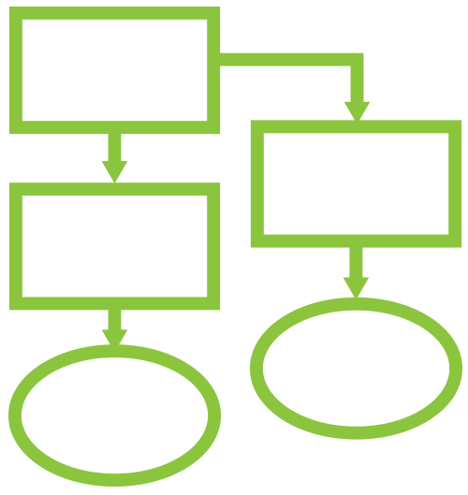
Cosa guardare?
Il flusso di lavoro

Slide 17
Cosa guardare? Il flusso di lavoro
Domande Chiave:
cosa fai quando suona il telefono?
cosa vorresti sapere quando suona il telefono?
cosa vorresti fare mentre sei al telefono?

Slide 18
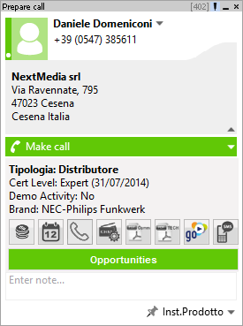
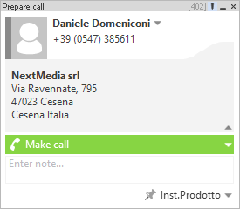
Cosa guardare? Il flusso di lavoro
Notes:
Prima parte

Slide 19

Cosa guardare?
L’infrastruttura IT

Slide 20
Cosa guardare? L’infrastruttura IT
Sistemi operativi
Groupware e posta
Anagrafiche aziendali
Windows 7, 8,.1 10
Windows Server 2008 o superiore
Mac OS 10.7 o superiori
iOS 8 o superiore
Android 4.0 o superiore
Outlook 2007 o superiore
IBM Notes 8.0 o superiore
Google Apps for Work (field test)
Office365 / Exchange 2010+
Database accessibile (read only)
Applicazione interoperabile
Click to dial

Slide 21

Cosa guardare?
Come presentare il progetto (e a chi)

Slide 22
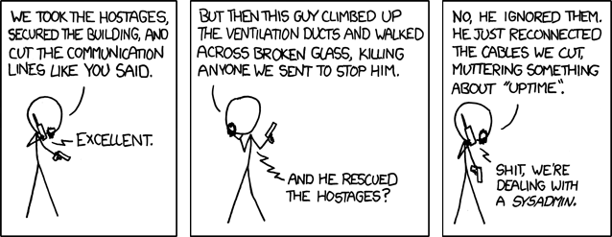
Cosa guardare? Presentare il progetto
Amministratori di sistema
Ruoli operativi e di supervisione
Amministratori / Manager
Amministratori di sistema

Slide 23

Cosa guardare? Presentare il progetto
Live Demo su vostra infrastruttura
Live Demo con il nostro reparto tecnico
Brochure correlata

Slide 24

Riepilogando
PBX compatibile con TAPI o alternative RCC
Flusso di lavoro chiaro e stabilito
Infrastruttura IT compatibile

Slide 25
Punti Forza
Semplice da installare
Si adatta a molteplici scenari
Altamente personalizzabile
Stabile e flessibile
Bassissimi requisiti HW/SW
Basso TCO
Sempre aggiornabile
Crea business ricorrente
Vendita servizi professionali
Notes:
Prima parte

Slide 26
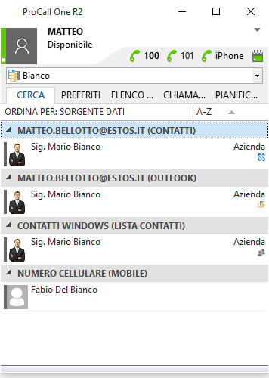
Novità 2016 – ProCall One R2
Interface revamp
Exchange Web Service connector
Bluetooth smartphone integration
Office 2016 support
Windows 10 support

Slide 27
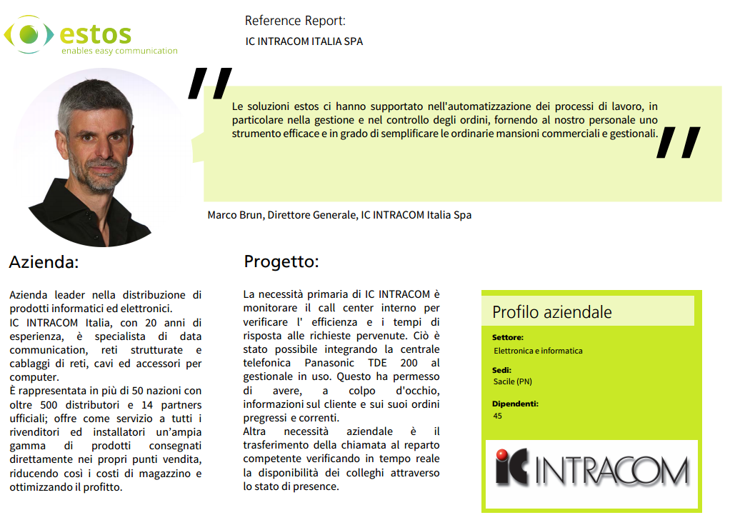
Referenze su www.estos.it

Slide 28
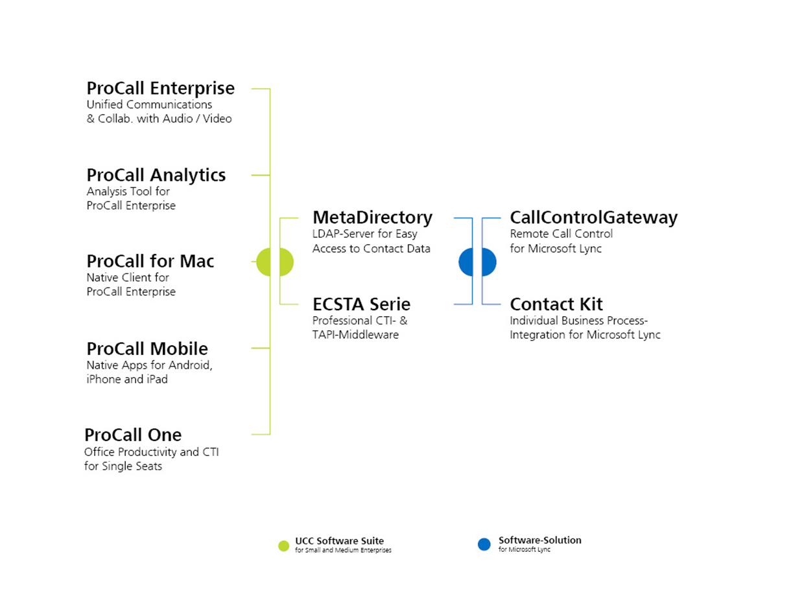
Portfolio

Slide 29










Some of our certifications…
Notes:
Seconda Parte

Slide 30
Stefano Chittaro
Account Director Expert Partner International
https://call.estos.it/stefano.chittaro

Slide 31

www.estos.it

Slide 32
Per informazioni, live demo e partner program, contattate il nostro ufficio commerciale
Email: commerciale@estos.it
Tel: +39 (0432) 425578
Resp: Elisa Ceraulo

